Slide 1


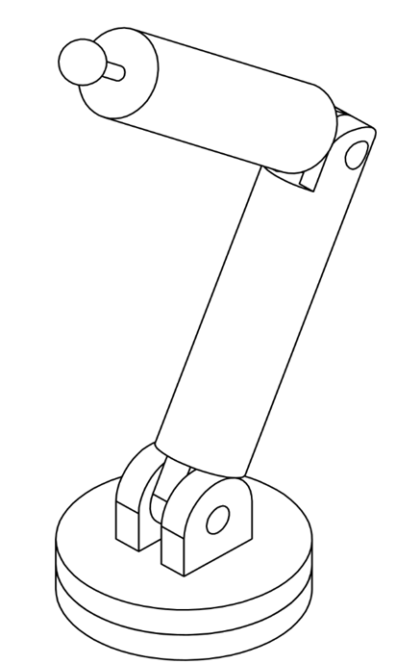
Université Abdelmalek Essaâdi
Faculté des sciences et Techniques Al Hoceima
Master Science et Technique
Systèmes Embarqués et Robotique
Module : Robotique 2 : Modélisation et commande de systèmes articulés, commande force position
Application de l’algorithme DE sur le contrôleur PID pour un bras manipulateur 3DDL avec Modélisation géométrique inverse
Présenté par :
MOKHTARI Anass
Demandé par :
Mme. DIB Faiza
Année Universitaire : 2025 - 2026

Slide 2

Plan du Travail
1
4
Simulation et
Explication
Introduction
2
Étude théorique
5
Conclusion
3
Modélisation du système
1

Slide 3

1
Introduction
2
3
4
5
Les bras manipulateurs à plusieurs degrés de liberté (DDL) sont largement utilisés en robotique industrielle et nécessitent une commande précise et robuste.
Le contrôleur PID est couramment employé pour sa simplicité, mais le réglage optimal de ses paramètres reste un défi.
L’algorithme d’évolution différentielle (DE) offre une approche efficace pour l’optimisation des paramètres de commande.
Ce travail applique l’algorithme DE à l’optimisation d’un contrôleur PID pour un bras manipulateur à trois degrés de liberté (3 DDL).La commande est basée sur la modélisation géométrique inverse afin d’assurer un suivi précis des trajectoires.
2

Slide 4
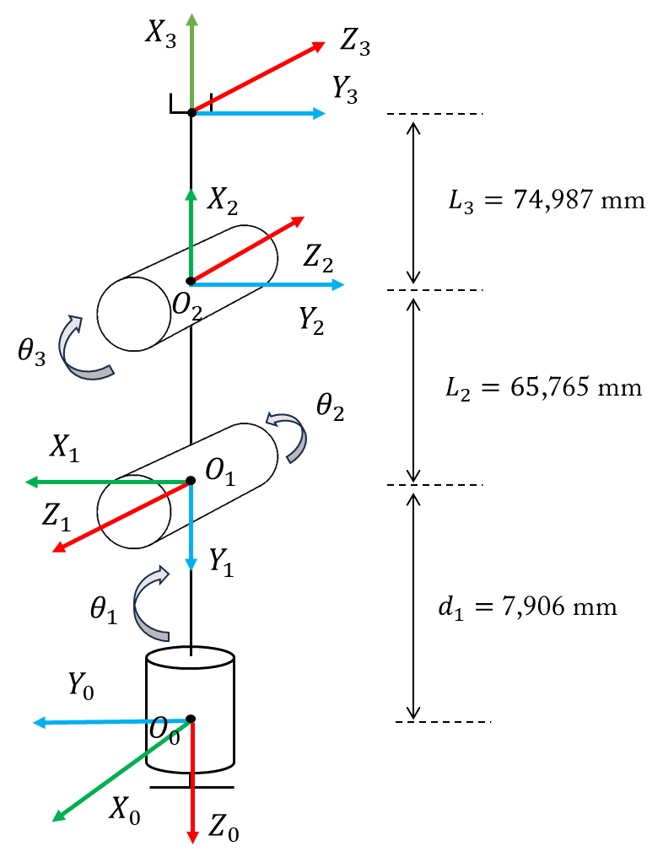
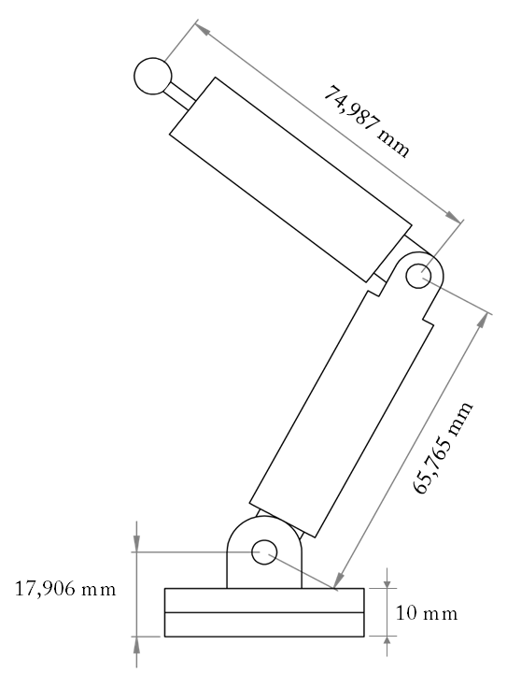
1
2
Étude théorique
3
4
5
Modèle Géométrique Direct
Modèle Géométrique Inverse
Modèle Dynamique
3

Slide 5
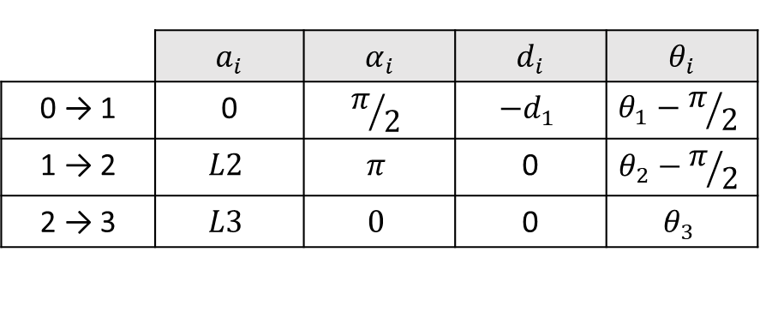
1
2
Étude théorique
3
4
5
Modèle Géométrique Direct
Modèle Géométrique Inverse
Modèle Dynamique
 | $$a_{i}$$ | $$α_{i}$$ | $$d_{i}$$ | $$θ_{i}$$
0 → 1 | 0 | $$π/2$$ | $$−d_{1}$$ | $$θ_{1}−π/2$$
1 → 2 | $$L2$$ | $$π$$ | 0 | $$θ_{2}−π/2$$
2 → 3 | $$L3$$ | $$0$$ | 0 | $$θ_{3}$$
4

Slide 6
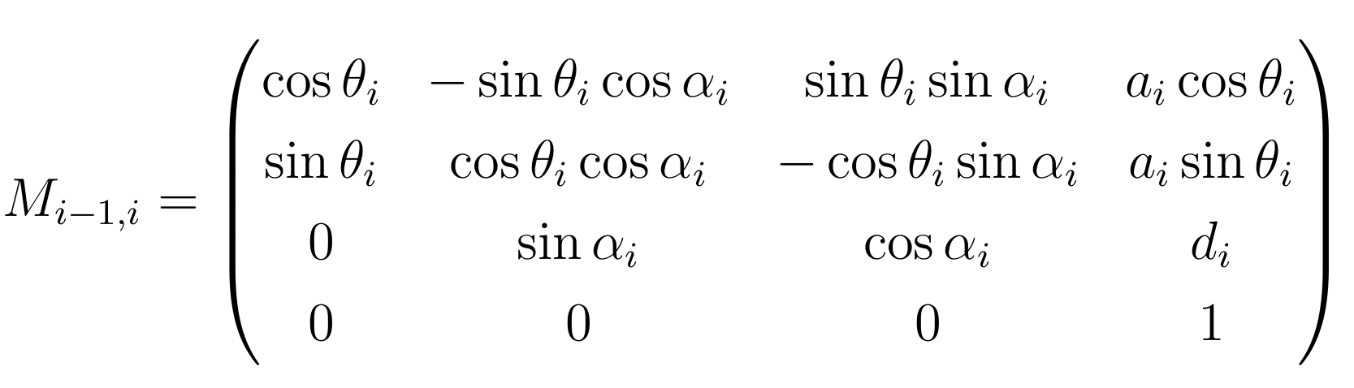
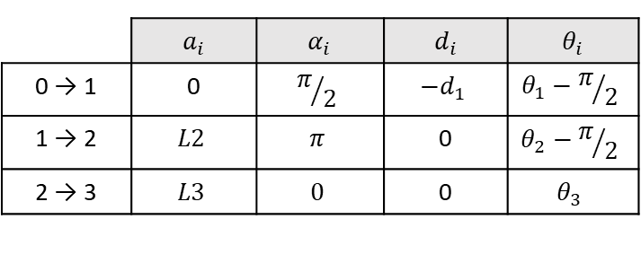
1
2
Étude théorique
3
4
5
Modèle Géométrique Direct
Modèle Géométrique Inverse
Modèle Dynamique
 | $$a_{i}$$ | $$α_{i}$$ | $$d_{i}$$ | $$θ_{i}$$
0 → 1 | 0 | $$π/2$$ | $$−d_{1}$$ | $$θ_{1}−π/2$$
1 → 2 | $$L2$$ | $$π$$ | 0 | $$θ_{2}−π/2$$
2 → 3 | $$L3$$ | $$0$$ | 0 | $$θ_{3}$$
5

Slide 7
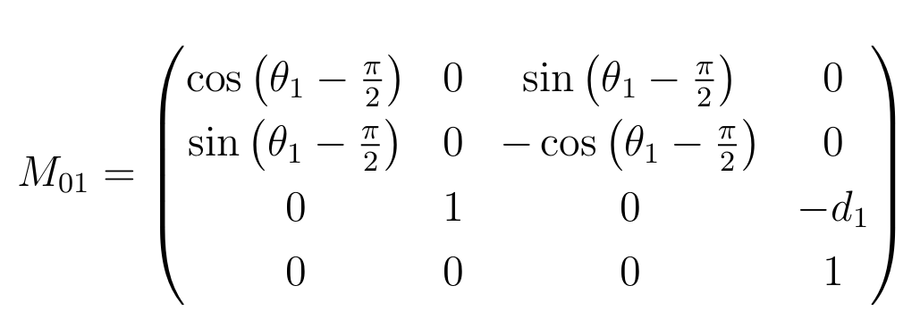
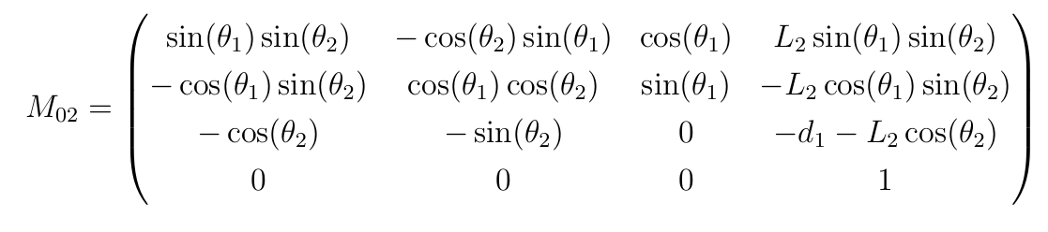
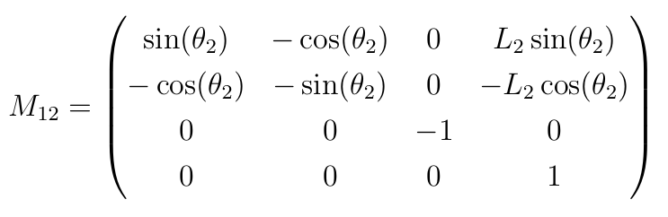
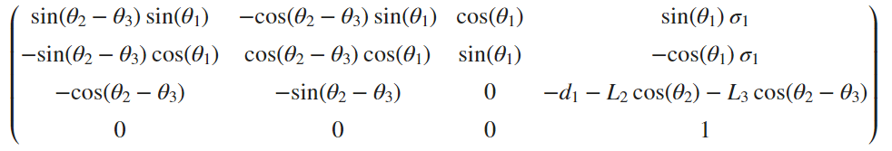
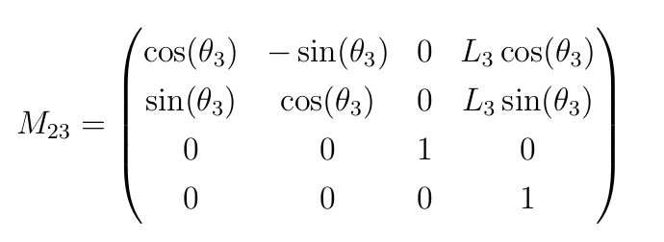


1
2
Étude théorique
3
4
5
Modèle Géométrique Direct
Modèle Géométrique Inverse
Modèle Dynamique
6

Slide 8
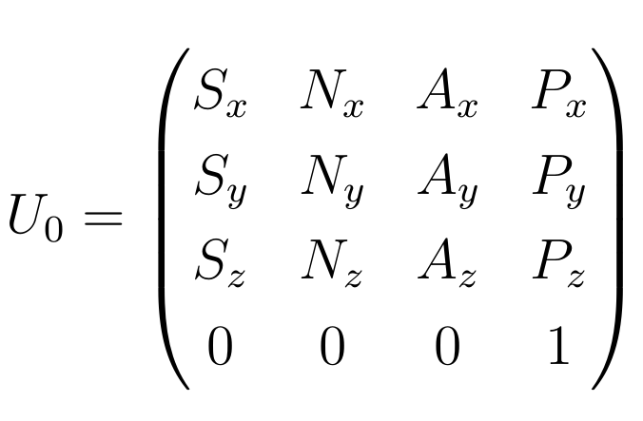
1
2
Étude théorique
3
4
5
Modèle Géométrique Direct
Modèle Géométrique Inverse
Modèle Dynamique
Méthode de Paul :
7

Slide 9

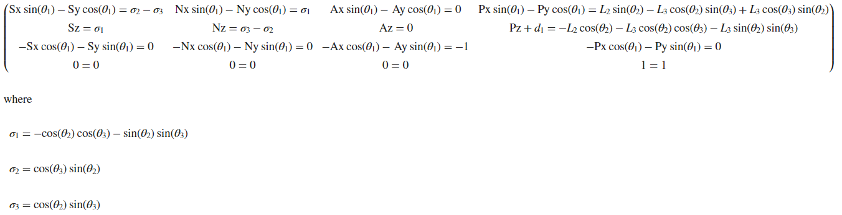
1
2
Étude théorique
3
4
5
Modèle Géométrique Direct
Modèle Géométrique Inverse
Modèle Dynamique
Méthode de Paul Première Étape : Pré multiplication par M01−1
8

Slide 10
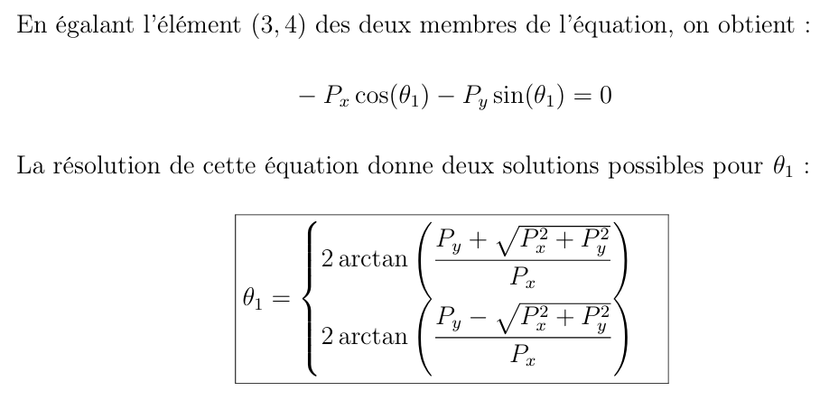
1
2
Étude théorique
3
4
5
Modèle Géométrique Direct
Modèle Géométrique Inverse
Modèle Dynamique
Méthode de Paul Première Étape : Pré multiplication par M01−1
9

Slide 11
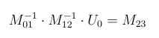
1
2
Étude théorique
3
4
5
Modèle Géométrique Direct
Modèle Géométrique Inverse
Modèle Dynamique
Méthode de Paul Première Étape : Pré multiplication par M01−1 et M12−1
10

Slide 12
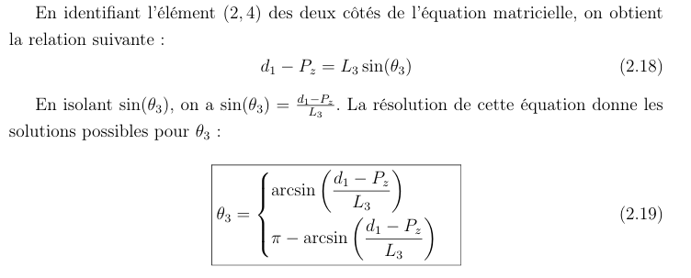
1
2
Étude théorique
3
4
5
Modèle Géométrique Direct
Modèle Géométrique Inverse
Modèle Dynamique
Méthode de Paul Première Étape : Pré multiplication par M01−1 et M12−1
11

Slide 13
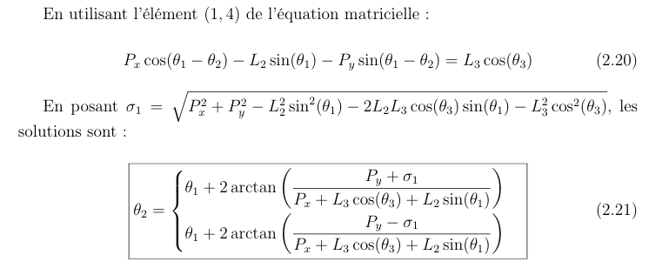
1
2
Étude théorique
3
4
5
Modèle Géométrique Direct
Modèle Géométrique Inverse
Modèle Dynamique
Méthode de Paul Première Étape : Pré multiplication par M01−1 et M12−1
12

Slide 14
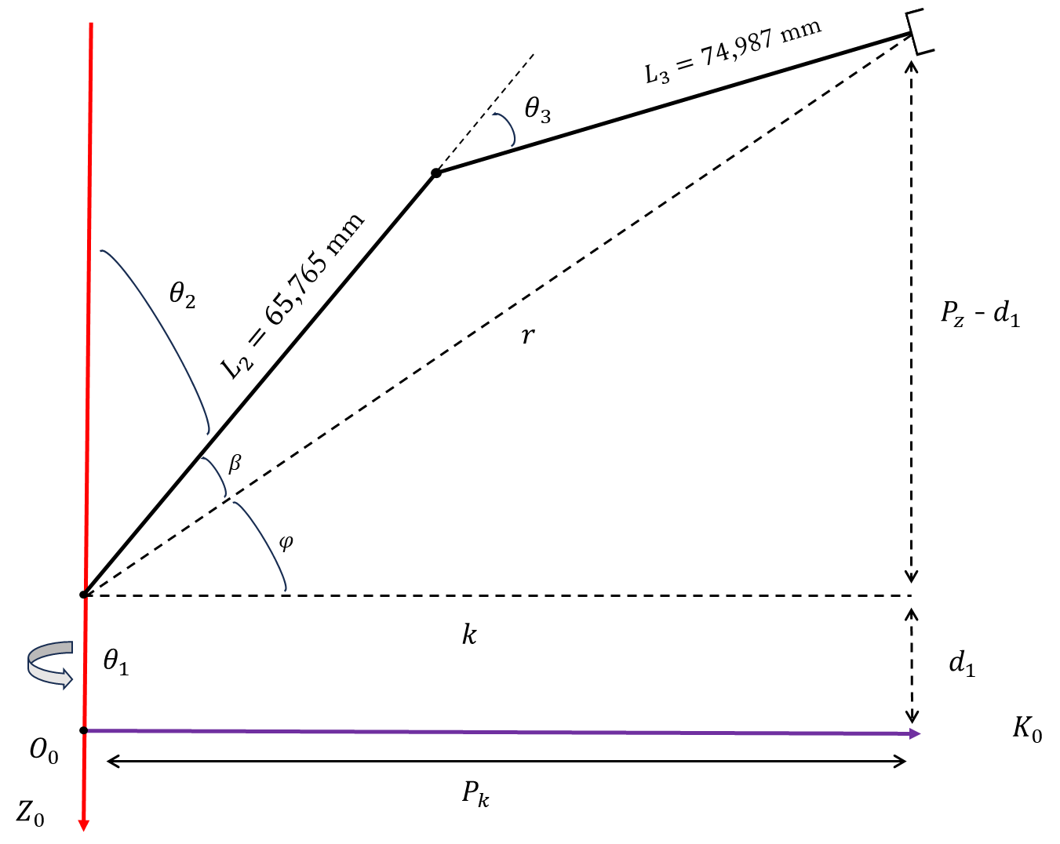
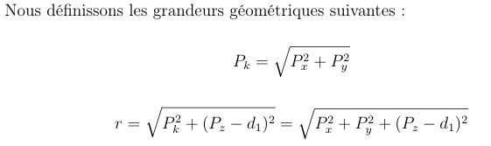
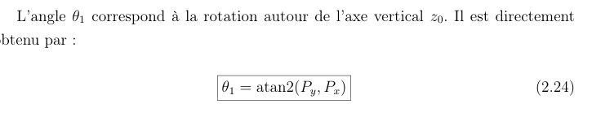
1
2
Étude théorique
3
4
5
Modèle Géométrique Direct
Modèle Géométrique Inverse
Modèle Dynamique
Méthode Géométrique :
13

Slide 15
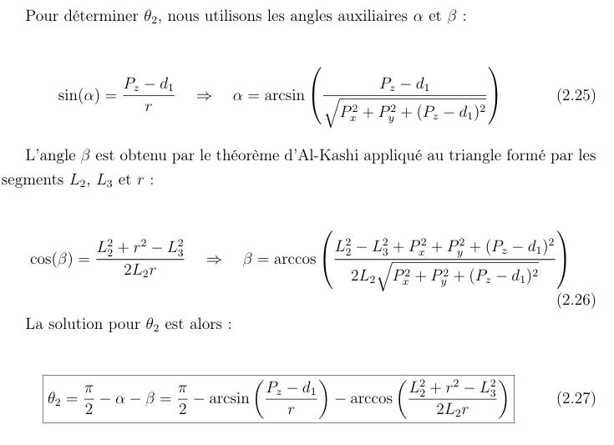
1
2
Étude théorique
3
4
5
Modèle Géométrique Direct
Modèle Géométrique Inverse
Modèle Dynamique
Méthode Géométrique :
14

Slide 16
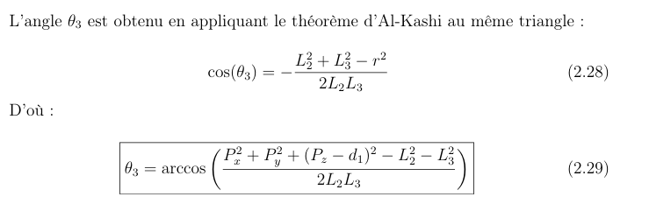
1
2
Étude théorique
3
4
5
Modèle Géométrique Direct
Modèle Géométrique Inverse
Modèle Dynamique
Méthode Géométrique :
15

Slide 17
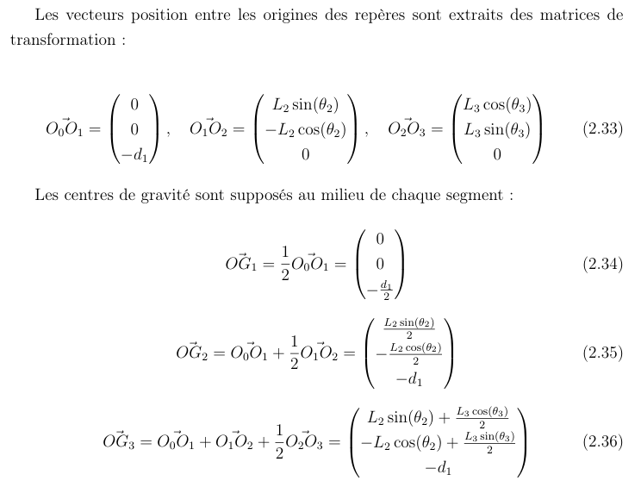
1
2
Étude théorique
3
4
5
Modèle Géométrique Direct
Modèle Géométrique Inverse
Modèle Dynamique
Énergie Cinétique : Partie Translation
16

Slide 18
1
2
Étude théorique
3
4
5
Modèle Géométrique Direct
Modèle Géométrique Inverse
Modèle Dynamique
Énergie Cinétique : Partie Translation
17

Slide 19
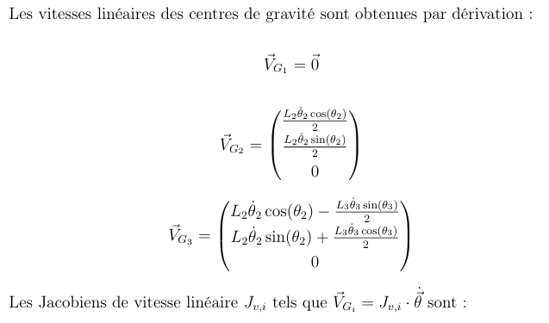
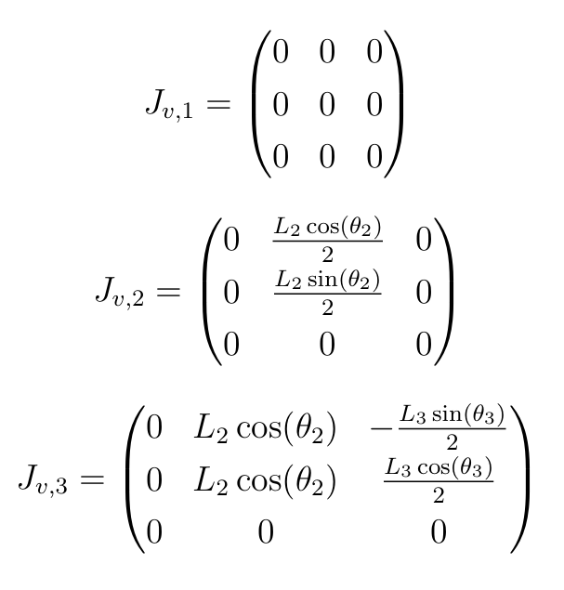
1
2
Étude théorique
3
4
5
Modèle Géométrique Direct
Modèle Géométrique Inverse
Modèle Dynamique
Énergie Cinétique : Partie Translation
18

Slide 20
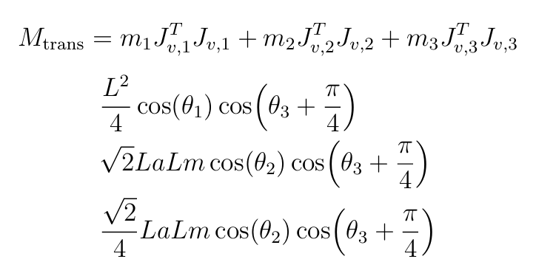
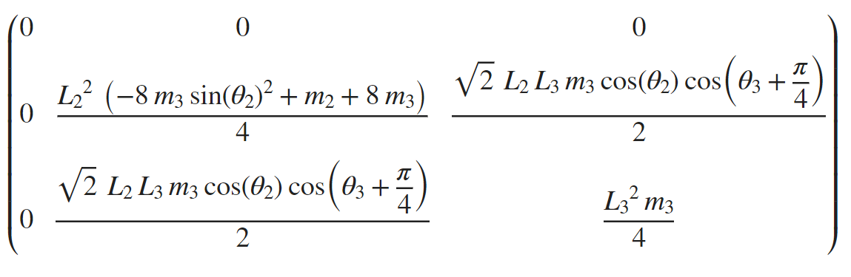
1
2
Étude théorique
3
4
5
Modèle Géométrique Direct
Modèle Géométrique Inverse
Modèle Dynamique
Énergie Cinétique : Partie Translation
19

Slide 21
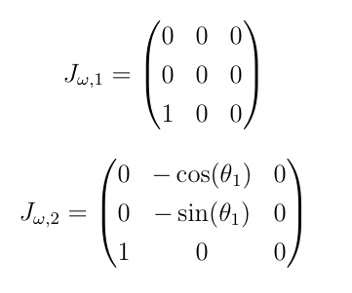
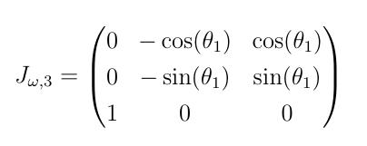
1
2
Étude théorique
3
4
5
Modèle Géométrique Direct
Modèle Géométrique Inverse
Modèle Dynamique
Énergie Cinétique : Partie Rotation
20

Slide 22
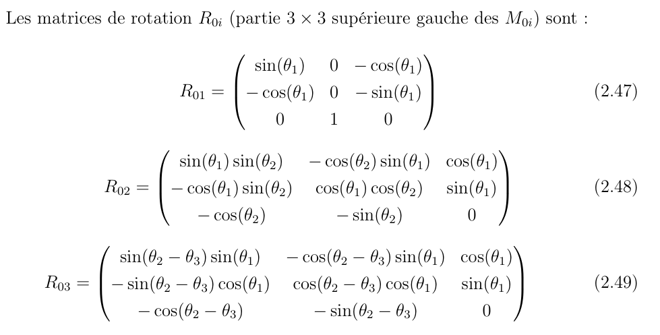
1
2
Étude théorique
3
4
5
Modèle Géométrique Direct
Modèle Géométrique Inverse
Modèle Dynamique
Énergie Cinétique : Partie Rotation
21

Slide 23
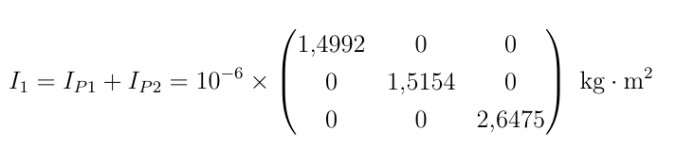
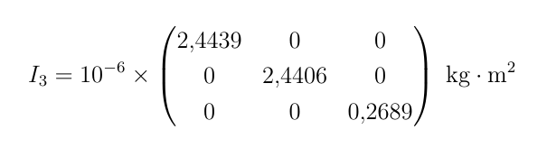

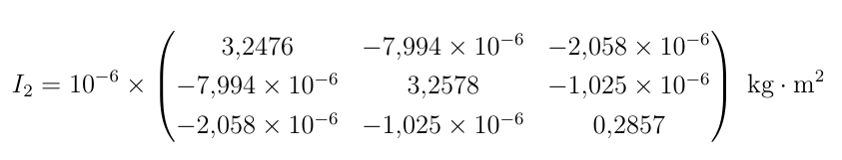


1
2
Étude théorique
3
4
5
Modèle Géométrique Direct
Modèle Géométrique Inverse
Modèle Dynamique
Énergie Cinétique : Partie Rotation
22

Slide 24
1
2
Étude théorique
3
4
5
Modèle Géométrique Direct
Modèle Géométrique Inverse
Modèle Dynamique
Énergie Cinétique : Partie Rotation
23

Slide 25
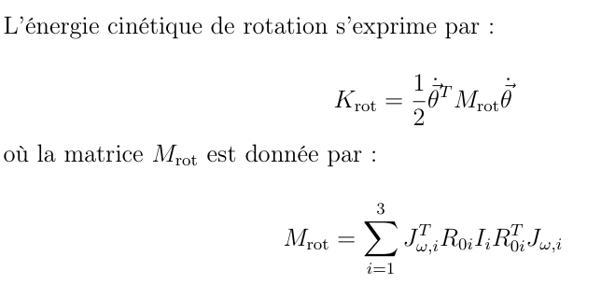
1
2
Étude théorique
3
4
5
Modèle Géométrique Direct
Modèle Géométrique Inverse
Modèle Dynamique
Énergie Cinétique : Partie Rotation (script)
24

Slide 26
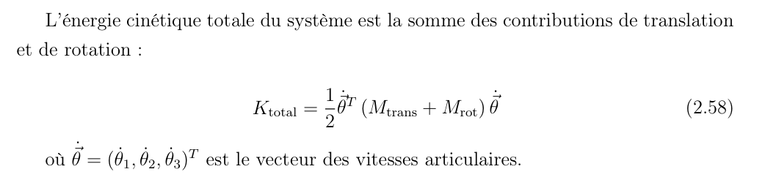
1
2
Étude théorique
3
4
5
Modèle Géométrique Direct
Modèle Géométrique Inverse
Modèle Dynamique
Énergie Cinétique (script)
25

Slide 27
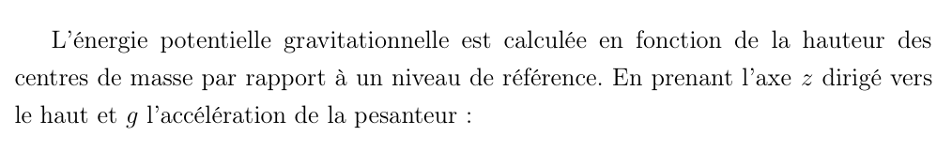
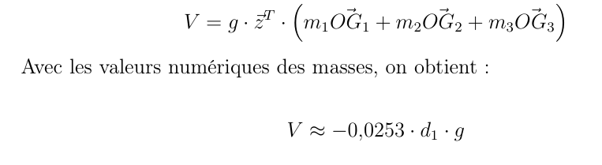
1
2
Étude théorique
3
4
5
Modèle Géométrique Direct
Modèle Géométrique Inverse
Modèle Dynamique
Énergie Potentielle (script)
le bas
26

Slide 28
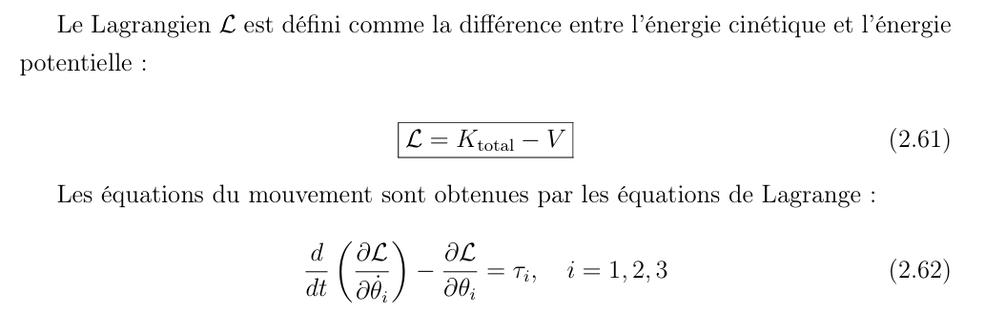
1
2
Étude théorique
3
4
5
Modèle Géométrique Direct
Modèle Géométrique Inverse
Modèle Dynamique
Lagrangien du Système (script)
27

Slide 29
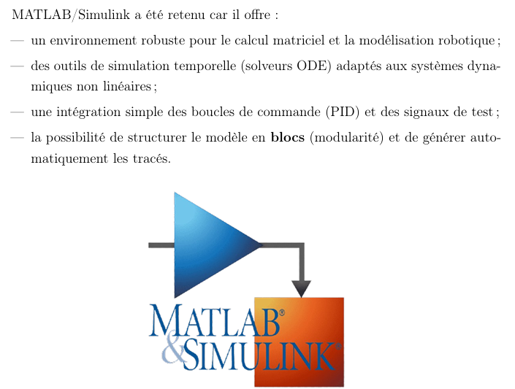
1
2
3
Modélisation du système
4
5
Commande du bras : cas de modélisation dynamique
Commande du bras : cas de géométrie inverse (MGI)
Intégration de l’algorithme DE dans la simulation
MATLAB/Simulink
28

Slide 30
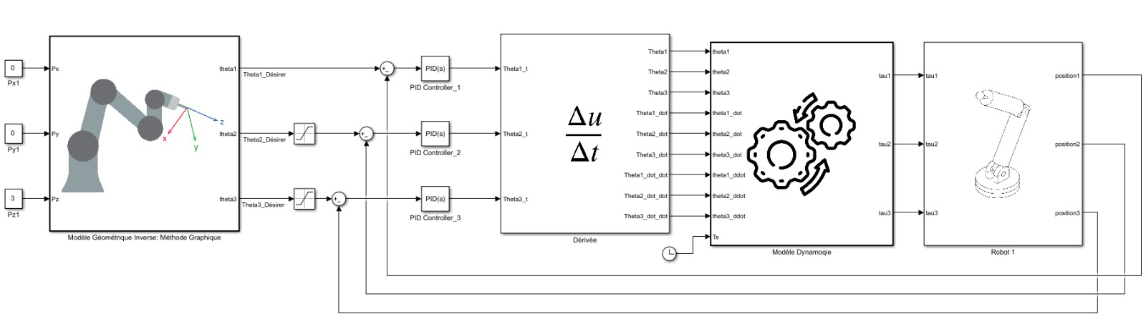
1
2
3
Modélisation du système
4
5
Commande du bras : cas de modélisation dynamique
Commande du bras : cas de géométrie inverse (MGI)
Intégration de l’algorithme DE dans la simulation
29

Slide 31
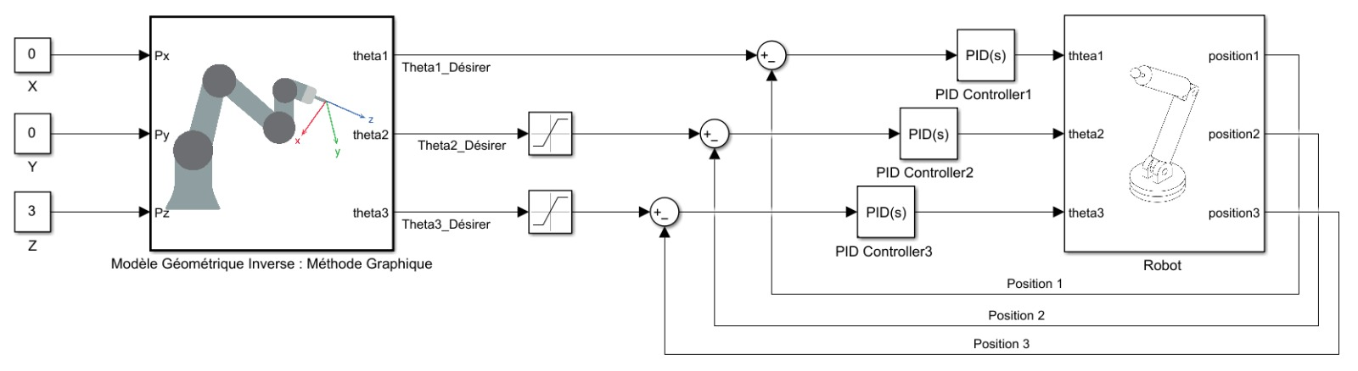
1
2
3
Modélisation du système
4
5
Commande du bras : cas de modélisation dynamique
Commande du bras : cas de géométrie inverse (MGI)
Intégration de l’algorithme DE dans la simulation
30

Slide 32
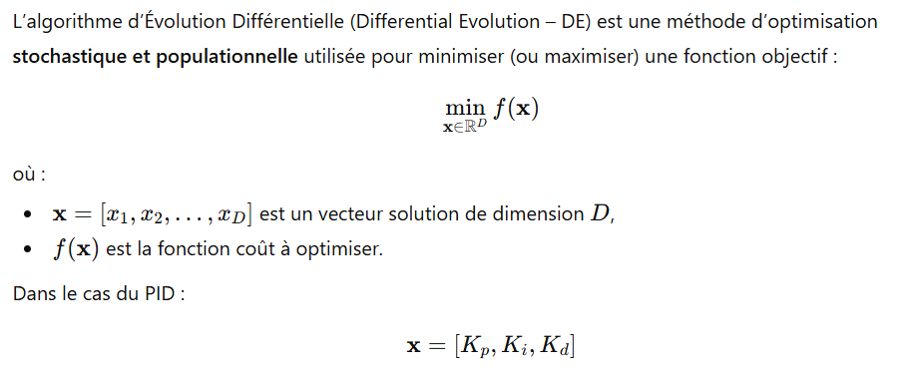
1
2
3
Modélisation du système
4
5
Commande du bras : cas de modélisation dynamique
Commande du bras : cas de géométrie inverse (MGI)
Intégration de l’algorithme DE dans la simulation
31

Slide 33
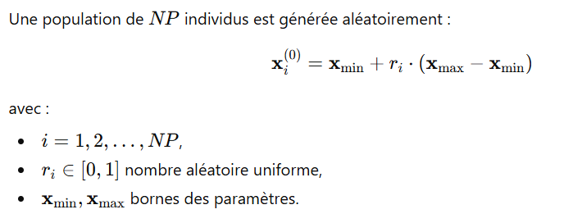
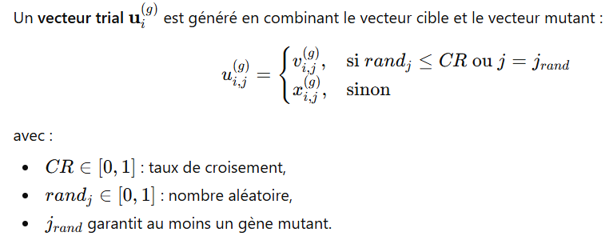
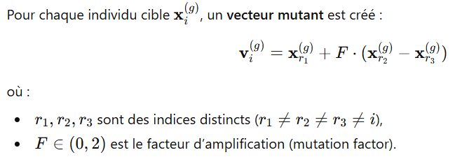
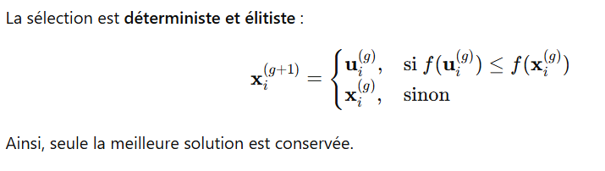
1
2
3
Modélisation du système
4
5
Commande du bras : cas de modélisation dynamique
Commande du bras : cas de géométrie inverse (MGI)
Intégration de l’algorithme DE dans la simulation
32

Slide 34
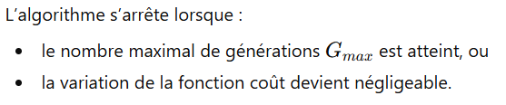
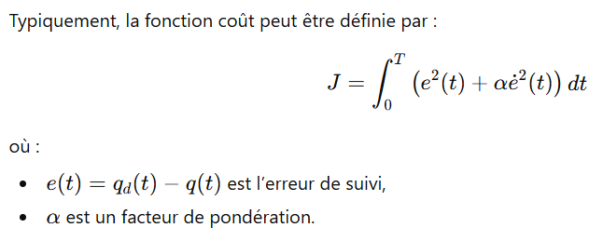
1
2
3
Modélisation du système
4
5
Commande du bras : cas de modélisation dynamique
Commande du bras : cas de géométrie inverse (MGI)
Intégration de l’algorithme DE dans la simulation
33

Slide 35
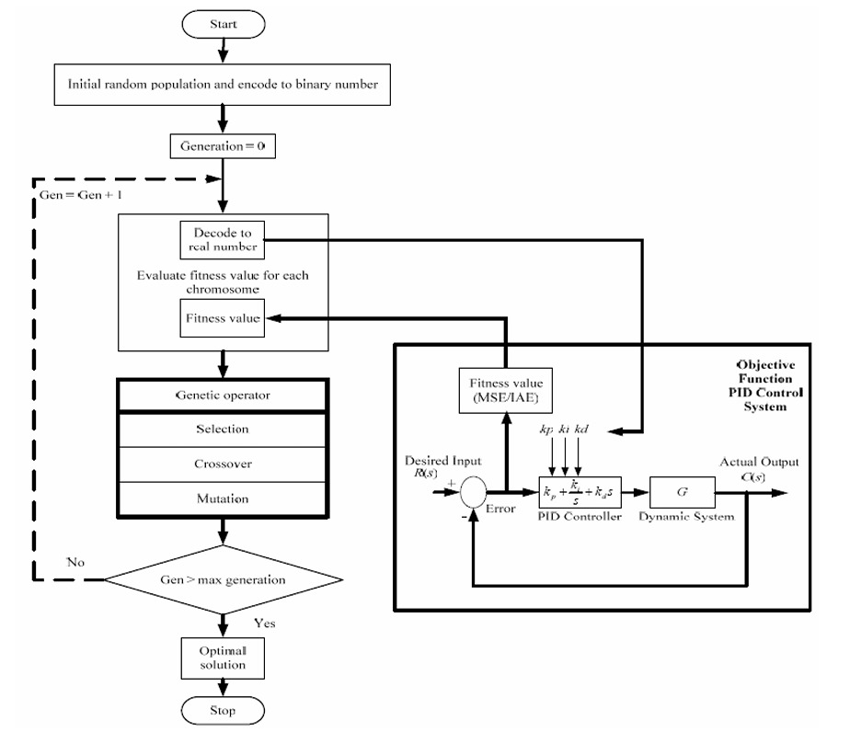
1
2
3
Modélisation du système
4
5
Commande du bras : cas de modélisation dynamique
Commande du bras : cas de géométrie inverse (MGI)
Intégration de l’algorithme DE dans la simulation
34

Slide 36
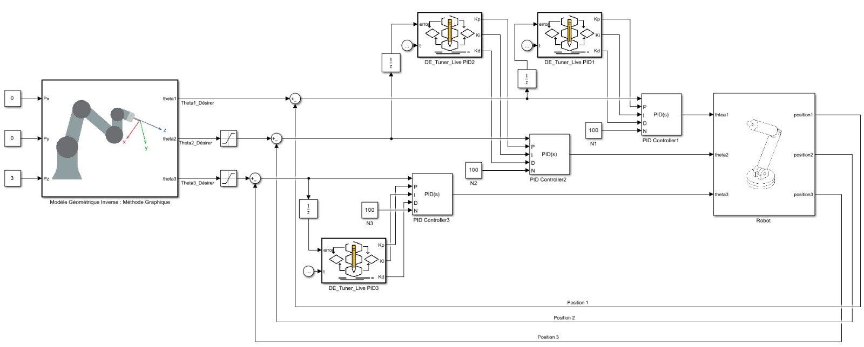
1
2
3
Modélisation du système
4
5
Commande du bras : cas de modélisation dynamique
Commande du bras : cas de géométrie inverse (MGI)
Intégration de l’algorithme DE dans la simulation
35

Slide 37

1
2
3
4
Simulation et Explication
5
36

Slide 38
1
2
3
4
5
Conclusion
L’optimisation du contrôleur PID par l’algorithme d’évolution différentielle améliore significativement le suivi de trajectoire et la robustesse du bras manipulateur 3 DDL, confirmant l’efficacité de l’approche proposée.
37

Slide 39
1
2
3
4
5
Merci pour
votre
Attention
38

